Slide 1
Prostorska in časovna zahtevnost

Slide 2
Učinkovitost
Za dani problem imamo več algoritmov – kateri je "najboljši"?
Koliko časa dani algoritem zahteva?
Koliko prostora (pomnilnika) dani algoritem zahteva?
Zanima nas dodaten prostor (poleg tistega, ki ga potrebujemo za podatke in rezultat)
Slednje tako ali tako potrebujejo vsi algoritmi
Čeprav pogosto zanemarjeno, pa je količina dodatnega pomnilnika pogosto zelo pomembna
Največ računalnikov ima zelo omejen prostor (računalniki v hišnih napravah, avtomobilih, strojih ...)
V splošnem je tako časovna kot prostorska zahtevnost odvisna od podatkov za dani algoritem (tipično od "velikosti" vhodnih podatkov).

Slide 3
Časovna zahtevnost
Kaj sploh je to?
Funkcija
Kaj je funkcija?
T(n)
Število karakterističnih operacij v odvisnosti od velikosti problema
Kaj je karakteristična operacija?
Kaj je velikost problema?

Slide 4
Tri zahtevnosti
Običajno so algoritmi taki, da se čas izvajanja lahko zelo razlikuje, če so podatki
"idealni"
"običajni"
"zlobni"
Npr. bisekcija
Če iščemo ravno srednji podatek – idealni podatki – algoritem se takoj zaključi
Če iščemo podatek, ki ga ni – "zlobni" podatki – največ dela
Zato: časovna zahtevnost v najboljšem primeru, najslabšem primeru in pričakovana časovna zahtevnost
Minimalna
Pričakovana
Maksimalna

Slide 5
Prostorska in časovna zahtevnost
količina sredstev, ki jih potrebujemo za rešitev problema
Časovna: Število karakterističnih operacij
Prostorska: Število dodatnih spremenljivk (če smo natančnejši – število zlogov pomnilnika)
odvisnost od obsežnosti (velikosti) problema
kaj meriti
pogosto le ocenimo zahtevnost
Točna funkcija nas NE zanima
Zanima nas rast
Kaj se zgodi, če velikost reševanega problema povečujemo
T1(n) = 5n² – 2n + 20
T2(n) = n²/100 + 5n + 20
T3(n) = 1000000 n² - 5000n + 1
ZA dovolj velike n se T1, T2, T3 obnašajo podobno
enako rastejo
kot n²
red velikosti
O notacija
O(n²)

Slide 6
O-notacija
Algoritem zahtevnosti O(log n) je boljši kot algoritem zahtevnosti O(n²), ker je log n za vse vrednosti n od nekje naprej (od dovolj velikega n) zagotovo manj kot n². O(log n) pomeni počasnejšo rast kot O(n²).
Kompleksnost O(X) pomeni “reda X”, t.j., rast sorazmerno z X.
X označuje red rasti, kjer zanemarimo počasneje rastoče člene in konstantne faktorje.

Slide 7
O-notatacija
Nekaj značilnih časovnih zahtevnosti:
O(1) konstantna ČZ
O(log n) logaritmična ČZ
O(n) linearna ČZ
O(n log n) log linearna ČZ
O(n²) kvadratična ČZ
O(n³) kubična ČZ
O(2^{n}) eksponentna ČZ

Slide 8
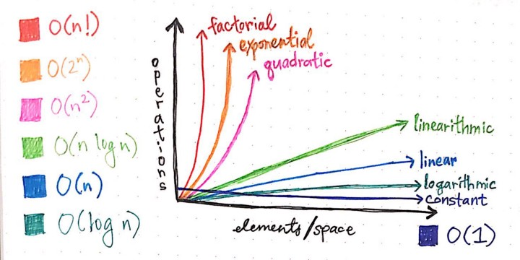

Slide 9
Hitrost računalnika

Slide 10
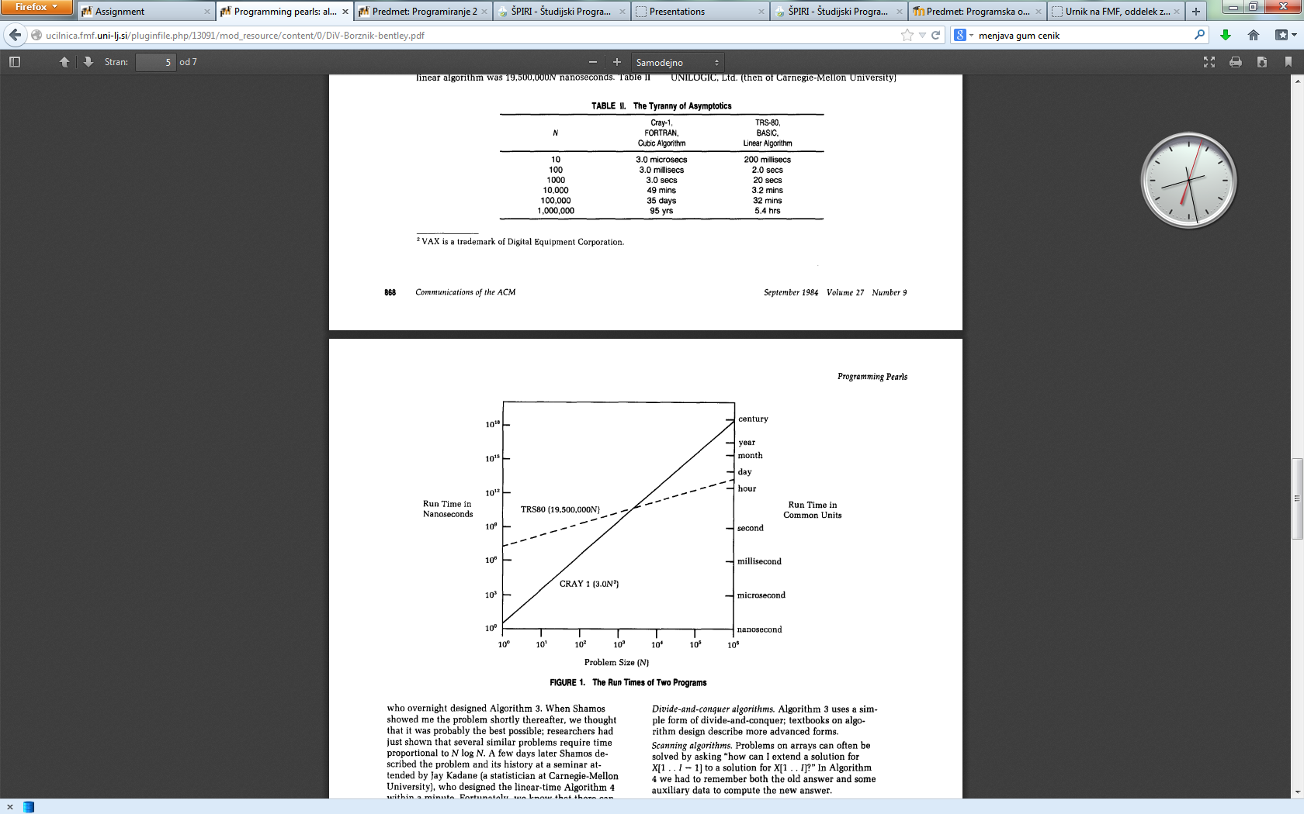
Iz članka J. Bentley, Algorithm design techniques CACM 27 (1984), 9, 865 - 871

Slide 11
Iz članka J. Bentley, Algorithm design techniques CACM 27 (1984), 9, 865 - 871

Slide 12
Kaj nam pove časovna zahtevnost?
Imamo algoritem, za katerega vemo, da je njegova časovna zahtevnost O(n).
Imamo problem velikosti 100.
Koliko časa se bo izvajal na računalniku?
Ne vemo!
Denimo, da je to trajalo 5 sekund.
Vzemimo problem velikosti 300
Koliko časa se bo ta izvajal?
Ker je rast časa za ta algoritem linearna
3x večji problem - 3x dlje, torej cca 15 sekund
V splošnem to ni nujno čisto res (ne vemo, ali smo že dosegli tisto velikost problema, ko "zanemarjeni" členi (ki jih je "pojedla" O notacija) ne delajo "zgage")
Kaj pa problem velikosti 900?
Ker je rast časa za ta algoritem linearna
9x večji problem - 9x dlje, torej cca 45 sekund
Vsekakor pa od neke velikosti problema dalje zagotovo vemo, da bomo pri reševanju 5x večjega problema čakali na rešitev približno 5x dlje.

Slide 13
Kaj nam torej pove časovna zahtevnost?
Imamo algoritem, za katerega vemo, da je njegova časovna zahtevnost O(n²).
Imamo problem velikosti 100.
Koliko časa se bo izvajal na računalniku?
Ne vemo!
Denimo, da je to trajalo 5 sekund.
Vzemimo problem velikosti 300
Koliko časa se bo ta izvajal?
Ker je rast časa za ta algoritem kvadratična
3x večji problem - 9x (32 x) dlje, torej cca 45 sekund
Kaj pa problem velikosti 1000?
Ker je rast časa za ta algoritem kvadratična
10x večji problem - 100x dlje, torej cca 500 sekund

Slide 14
Kaj nam pove časovna zahtevnost?
Seveda smo pri obeh primerih HUDOOOO poenostavili
Dva algoritma
Dejanska čas. zahtevnost naj bo
T1(n) = n – 95
T2(n) = n / 100 + 4
Oba O(n)
T1(100) = 5, T2(100) = 5
T1(300) = 205, T2(300) = 12
T1(900) = 805, T2(900) = 13
T1(1800) = 1705, T2(1800) = 22
T1(3600) = 3505, T2(3600) = 40
T1(7200) = 7105, T2(7200) = 76
T1(14400) = 14305, T2(14400) = 148
Če podvajamo velikost problema, se rast časa “umiri” pri podvojenem času
Pri časovni zahtevnosti nas zanima asimptotična RAST časa v odvisnosti od velikosti problema

Slide 15
Prostorska zahtevnost
Celotna zgodba velja tudi za prostorsko zahtevnost
Zanima nas količina dodatnega prostora (spremenljivk ...)
Pogosto so problemi taki, da se, če želimo zmanjšati časovno zahtevnost, poveča prostorska zahtevnost in obratno.

